Slide 1
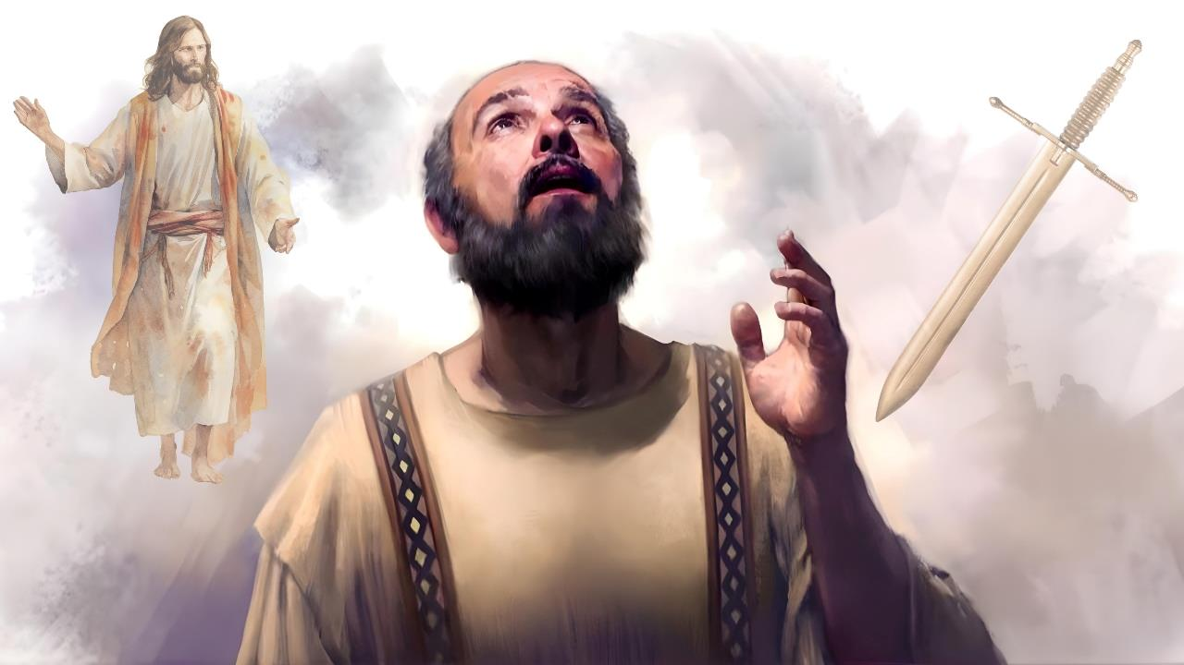
ሕይወት እና ሞት
ትምህርት 3 ለ ጥር 09፣ 2018

Slide 2

“ለእኔ ሕይወት ክርስቶስ፥ ሞትም ጥቅም ነውና።”
ፊልጵስዩስ 1:21

Slide 3


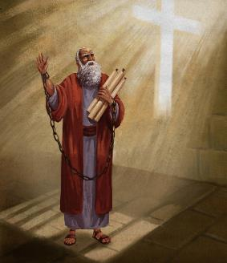


ጳውሎስ ከጨካኙ የሮማ ንጉሥ ከኒሮ ፍርድን እየጠበቀ ነበር። የወደፊት እጣ ፈንታው የሚወስነው በፍትሕ ሳይሆን በቄሳር ስሜት ነበር።
ዳሩ ግን እጣ ፈንታው በኒሮ እጅ ሳይሆን በእግዚአብሔር እጅ እንደሆነ ጳውሎስ ያውቅ ነበር። ከዚህም የተነሳ በቤተክርስቲያኖች ለእርሱ ጸሎት ስለሚቀርብ ነፃ እንደሚወጣ እርግጠኛ ነበር።
ስለዚህም መታሰሩ ጠቃሚ እንደነበር እንዲሁ የእርሱ ሞት ለወንጌሉ ጠቃሚ ቢሆን ለክርስቶስ ሕይወቱን ሊሰጥ ፈቃደኛ ነበር።
ለክርስቶስ መኖር ወይስ መሞት?
  የክርስቶስ በጳውሎስ መክበር (ፊልጵስዩስ 1:10-20, 25-26)
  ለክርስቶስ መኖር ወይም መሞት (ፊልጵስዩስ 1:21-22)
  የጳውሎስ በሁለት ሐሳብ መከፈል (ፊልጵስዩስ 1:23-24)
ለክርስቶስ መኖር ማለት ምን ማለት ነው?
  ለወንጌሉ የሚመጥን ባህሪን ማሳየት (ፊልጵስዩስ 1:27ሀ)
  ለወንጌሉ በአንድነት መጋደል (ፊልጵስዩስ 1:27ለ-30)

Slide 4

ለክርስቶስ መኖር ወይስ መሞት?

Slide 5



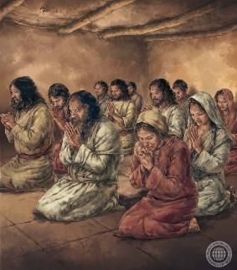
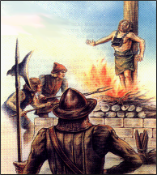
የክርስቶስ በጳውሎስ መክበር
“ይህ ናፍቆቴ ተስፋዬም ነውና፤ በአንድ ነገር እንኳ አላፍርም ነገር ግን በሕይወት ብኖር ወይም ብሞት፥ ክርስቶስ በግልጥነት ሁሉ እንደ ወትሮው አሁን ደግሞ በስጋዬ ይከብራል።” (ፊልጵስዩስ 1:20)
ጳውሎስ ባሳለፋቸው እጅግ ብዙ መከራዎች ያመሰግን ነበር (ቆላ 1:24ሀ፣ 2 ቆሮ 11:23-27)። እርግጥ ነው የሚያመሰግንበት ምክንያት መከራዎቹ ራሳቸው ሳይሆኑ በፈተናዎቹ እንዲያልፍ ያደረጉት ምክንያቶች ናቸው፤ ከነዚህም ምክንያቶች ለክርስቶስ ቤተክርስቲያን የሚያስገኘው ጥቅም አንዱ ነው (ቆላ 1:24ለ፤ 2 ቆላ 11:28)።
ጳውሎስ ኢየሱስን በመከራው ብቻ ሳይሆን በሞቱ እንኳን ሲመስለው ክርስቶስ በእርሱ ይከብር ነበር (ፊል 1:20)።
ጳውሎስ በፊልጵስዩስ መልዕክቱ ላይ በወቅቱ ተስፋ ያደረገው ክርስቶስን በሞቱ ማክበር ሳይሆን በቤተክርስቲያን ጸሎትና በመንፈስ ቅዱስ ሥራ ነፃ በመለቀቅ ክርስቶስን በሕይወት ማገልገሉን መቀጠል እንደሆነ ግልጽ አድርጎ ነበር። (ፊል 1:19፤ 25-26)
በዓለማችን ተንሰራፍቶ ካለው ክፉ የተነሳ ክርስቶስን መስሎ መኖር አብዛኛውን ጊዜ የእርሱን መከራ መቀበል እና አንዳንድ ጊዜ ደግሞ የእርሱን ሞት መቀበልን ያጠቃልላል (2 ጢሞ 3:12)።

Slide 6



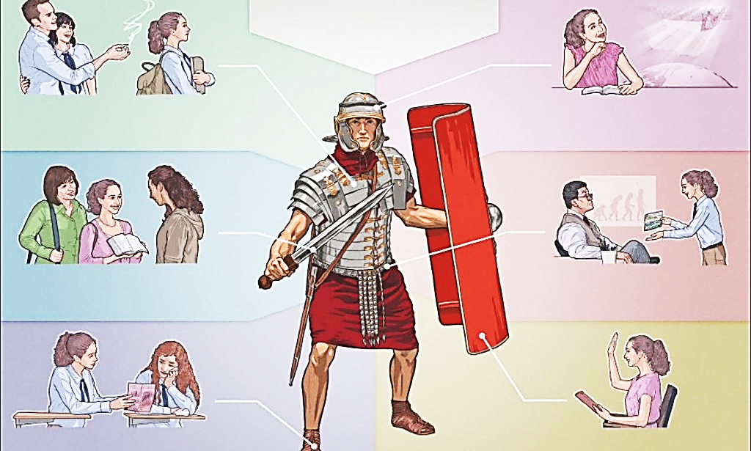

ለክርስቶስ መኖር ወይም መሞት
“ለእኔ ሕይወት ክርስቶስ፥ ሞትም ጥቅም ነውና።” (ፊልጵስዩስ 1:21)
የመከራ ሁሉ ስር የሆነው ሰማይና ምድርን የሚያጠቃልለው በመልካምና በክፉ ማለትም በክርስቶስና በሰይጣን መካከል የሚደረገው ተጋድሎ ነው።
ይህ መንፈሳዊ ውጊያ እንደሆነ የጦርነት መሳርያዎቹም እንዲሁ መንፈሳዊ ናቸው። የጠላት ተከታዮች በክርስቲያኖች ላይ ሕገ ወጥ የሆኑ መሳሪያዎችን ይጠቀማሉ (ለምሳሌ፡ ሽንገላን፣ ትችትን፣ የማህበረሰብ ግፊትን . . .ወዘተ)።
ነገር ግን እኛ የምንጠቀማቸው መሳሪያዎች እንደ እውነት እና ቸርነት ያሉ ናቸው(2 ቆሮ 6:4-7)። እነዚህ “ምሽግን ለመስበር ግን በእግዚአብሔር ፊት ብርቱ” የሆኑ መሳሪያዎች ናቸው (2 ቆሮ 10:3-5)።
ነገር ግን በውጊያ ውስጥ ፃድቅ ከሞተ ምን ይሆናል? እንደ ጳውሎስ አነጋገር ይህም ለእኛ ጥቅም ነው (ፊል 1:21)።
ለክርስቶስ ታማኝ ከሆንን ሞት ከጠላት ተፅዕኖ ለዘላለም የሚያርቀንና ከሰቆቃችን ሁሉ የሚያድነን ነገር ይሆናል (ምሳ 14:32፤ ኢሳ 57:1)።

Slide 7



የጳውሎስ በሁለት ሐሳብ መከፈል
“በእነዚህም በሁለቱ እጨነቃለሁ፤ ልሄድ ከክርስቶስም ጋር ልኖር እናፍቃለሁ፥ ከሁሉ ይልቅ እጅግ የሚሻል ነውና፤ ነገር ግን በሥጋ መኖሬ ስለ እናንተ እጅግ የሚያስፈልግ ነው።” (ፊልጵስዩስ 1:23-24)
ጳውሎስ ከሁለት አማራጮች የቱን እንደሚመርጥ ማወቅ ተስኖት ነበር (ፊል 1:23-24):
መሄድ
ከክርስቶስ ጋር መኖር
መኖር
ለቤተክርስቲያን ጥቅም
ይህን ጥቅስ ብቻውን ከተመለከትነው እንደሞትን ወዲያውኑ ከኢየሱስ ጋር ለመኖር እንሄዳለን የሚል ትምህርትን ጳውሎስ እያስተማረ ሊመስለን ይችላል። ይህ ደግሞ ሌሎች የመጽሐፍ ቅዱስ ክፍሎችን ይቃረናል (መክ 9:5፤ መዝ 6:5)።
ጳውሎስ በዚሁ በፊልጵስዩስ መልዕክት ላይ ከክርስቶስ ጋር በሙላት ለመሆን እስከ ሙታን ትንሳኤ መጠበቅ እንዳለበት ይናገራል (ፊል 3:8-11)።
ጳውሎስ በሌላ ቦታ ላይ አካሉን ጠፊ ከሆነ ድንኳን ጋር እያነፃፀረ ኢሙዋቲነትን ለመላበስ መሞት ያስፈልጋል ብሎ ይናገራል (2 ቆሮ 5:1-4)። ቢሆንም ግን ይህን የምንላበሰው በክርስቶስ ምፅዓት እንጂ እንደሞትን ወዲያውኑ እንዳልሆነ ግልጽ ያደርግልናል (1 ቆሮ 15:42, 51-54)።

Slide 8

ለክርስቶስ መኖር ማለት ምን ማለት ነው?

Slide 9


ለወንጌሉ የሚመጥን ባህሪን ማሳየት
“. . . ስለ ኑሮአችሁ እሰማ ዘንድ፥ ለክርስቶስ ወንጌል እንደሚገባ ኑሩ።” (ፊልጵስዩስ 1:27)
“ኑሮአችሁ” የሚለው ቃል ፖሊቴኡማይ(politeuomai) ከሚለው የግሪክ ቃል የተተረጎመ ሲሆን ትርጉሙም “እንደ ዜጎች መኖር” ማለት ነው። ጳውሎስ የፊልጵስዩስ ሰዎችን የሰማይ ዜጎችን የሚመጥን አኗኗር እንዲኖሩ ግድ ይላቸው ነበር (ፊል 3:20)። ይህ ደግሞ ዛሬ ለእኛም የቀረበ ጥሪ ነው።
በመንፈስ ድሃ መሆን
የዋህ መሆን
ጽድቅን መራብና መጠማት
መሃሪ መሆን
ልበ ንጹህ መሆን
ሰላምን መፍጠር
ሌላኛውን ጉንጭ ለመስጠት መፍቀድ
ጠላቶችን መውደድ
የሚራገሙትን መመረቅ
ለሚጠሉት መልካምን ማድረግ
አፍቃሪና ቸር መሆን
ትሁትና ገር መሆን
ወዘተ.
ኢየሱስ በተራራው ስብከቱ ላይ የሰማይ ዜጎች እንዴት ሊኖሩ እንደሚገባ አስተምሮናል።
በአጭሩ “ከአምላክህም ጋር በትሕትና ትሄድ ዘንድ” ተብሎ ሊጠቃለል ይችላል (ሚክያስ 6:8)።
ጳውሎስ ያሳስበው ለነበረ አንድ ርዕስ መግቢያ ይሆነው ዘንድ በቤተክርስቲያን አንድነት ያስፈልጋል እያለ ሲመክር ነበር።
እንደ ትምክህትና ሌሎች ያልተገቡ ባህሪያት መከፋፈልን እንደሚያመጡ ያውቅ ነበር። ስለዚህም ክብር ባለው መንገድ እንድንመላለስ ግድ ይለናል።

Slide 10



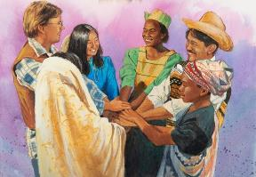
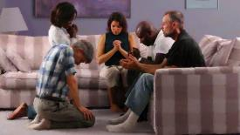
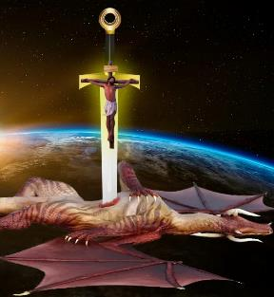

ለወንጌሉ በአንድነት መጋደል
“ይሁን እንጂ፥ መጥቼ ባያችሁ ወይም ብርቅ፥ በአንድ ልብ ስለ ወንጌል ሃይማኖት አብራችሁ እየተጋደላችሁ፥ በአንድ መንፈስ እንድትቆሙ. . . ” (ፊልጵስዩስ 1:27ሀ)
ፃድቅና ቀና ሆኖ መኖር ውጊያ የሌለው ሕይወት ይሆናል ማለት አይደለም (ፊል 1:30)። ነገር ግን በተቃራኒው እግዚአብሔር “በምድር ላይ እንደ እርሱ ፍጹምና ቅን፥ እግዚአብሔርንም የሚፈራ፥ ከክፋትም የራቀ” ብሎ የመሰከረለት ሰው ኢዮብ እንኳን (ኢዮብ 1:8) ከጠላት በመጣ ውጊያ በእጅጉ እንደተሰቃየ እናያለን።
እኛም በያዝነው ጦርነት ውስጥ አንድነት ቁልፍ ሚናን ይጫወታል። ጳውሎስ ወንጌሉን ለማስከበር በጋራ እንድንዋጋ ግድ ይለናል (ፊል 1:27ሀ)።
የዓላማ አንድነትን ከጸሎትና ከቃል ጥናት ጋር አጣምረን መያዝ አለብን (ኤፌ 6:18፤ ፊል 2:16)።
ከክፉ ጋር ውጊያ ሲገጥመን እኛን የሚቃወሙንን አይተን መደናገጥ አይገባንም (ፊል 1:28)። ክርስቶስ በመስቀል ላይ ጦርነቱን አስቀድሞ ስላሸነፈ ሰይጣን የተሸነፈ ጠላት መሆኑን ሁል ጊዜ እናስታውስ (ሉቃ 10:18፤ ቆላ 2:15)።

Slide 11

“በጌታችን እርሻ ውስጥ ስንት ዓመታትን አስቆጥረን ይሆን? ለገዢያችንስ ምን ትርፍን አስገኝተናል? የሚያጤኑት የእግዚአብሔር ዓይኖች እንዴት አግኝተውን ይሆን? ፈሪሃ እግዚአብሔርን፣ ፍቅርን፣ ትህትናን፣ በእግዚአብሔር መታመንን እየጨመርን ነው? ለምሕረቶቹ ሁሉ ምስጋናን እናመጣለን? በዙርያችን ያሉትን ለመባረክ ምኞታችን ነውን? በቤተሰቦቻችን ውስጥ የኢየሱስን መንፈስ እንገልጣለን? የእርሱን ቃል ለልጆቻችን እያስተማርንና የእግዚአብሔርን ድንቅ ሥራ እንዲያውቁ እያደረግን ነውን? ክርስቲያን መልካም በመሆንና መልካምን በማድረግ ኢየሱስን መወከል አለበት። ያን ጊዜ የሰማይ ወራሽ የሆነ የእግዚአብሔር ልጅ መሆኑን የሚያስመሰክር በሕይወቱ ውስጥ መልካም መዓዛ፣ በባህሪው ውስጥ ደግሞ ውበት ይገለጣል።”
EGW (You Shall Receive Power, December 10)

